Slide 1

“Industrial approach for testing (2)” Teknikker og verktøy for testing i et Scrum-team
Utdrag fra Skatteetatens teststrategi
Sten Aksel Heien
Skatteetatens IT- og servicepartner (SITS) – Kompetansesenter, Grimstad
StenAksel.Heien@skatteetaten.no
Twitter: sten_aksel / Google+: sten.aksel.heien@gmail.com

Slide 2
Prinsipper og teknikker
Forstå hva vi skal lage
BDD - oppførsel-drevet utvikling
(Behaviour Driven Development)
Spesifikasjon vha. eksempler
(Specification by Example)
TDD - testdrevet utvikling
(Test Driven Development)

Slide 3
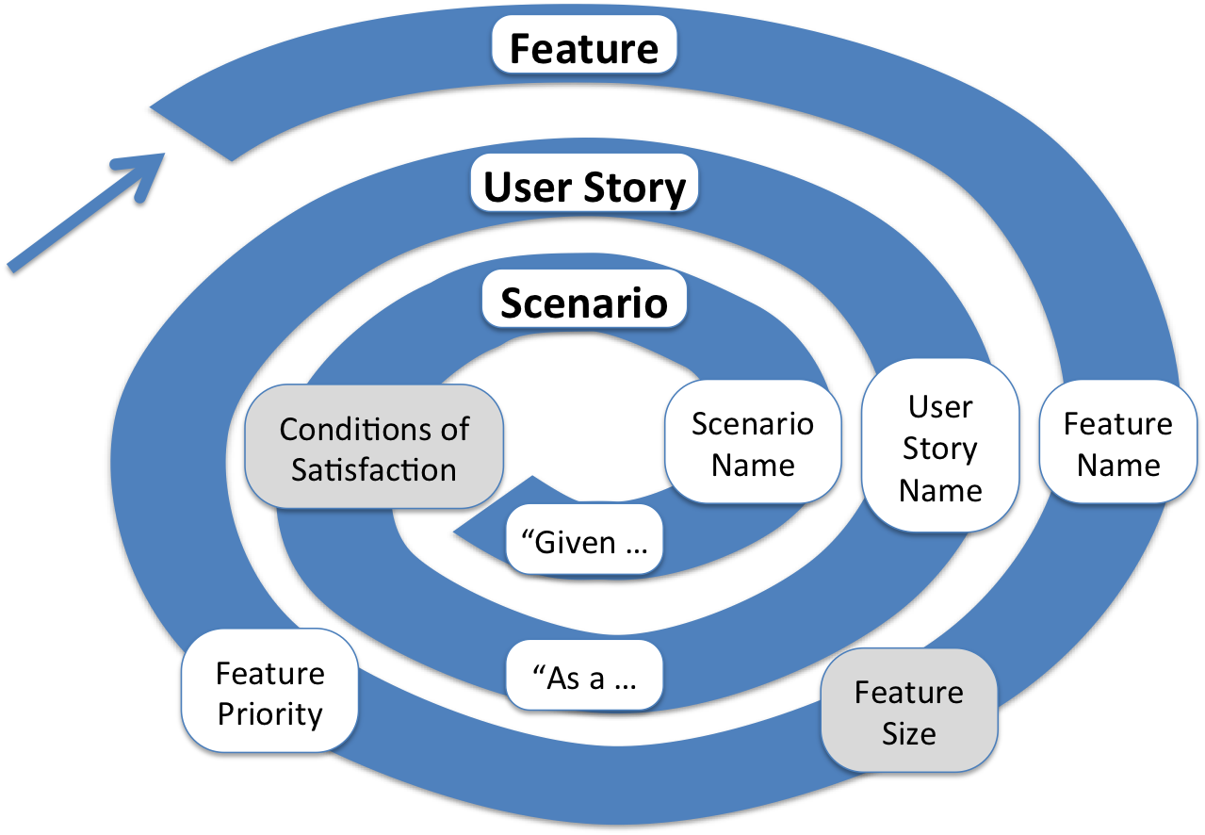
Prinsipp: Utenfra og inn
«Epic»
Notes:
http://itsadeliverything.com/three-amigos-meeting-agree-the-tests-before-development-starts
http://itsadeliverything.com/wordpress/images//Agile-Requirements-Snail.png

Slide 4
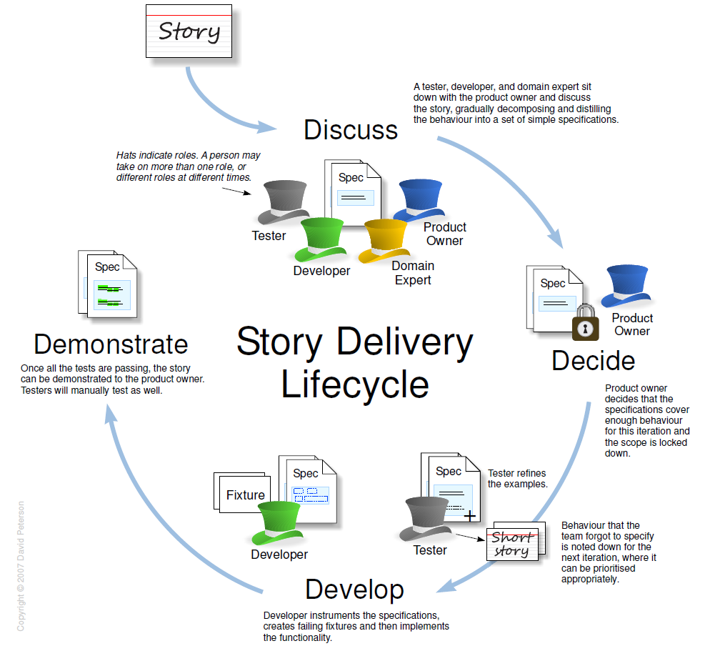
Roller

Slide 5
Teknikk: Forstå hva vi skal lage
BDD - oppførsel-drevet utvikling
Gode (nok) spesifikasjoner (brukerhistorier og scenarier)
Workshop med interessenter
Avklare unøyaktigheter
Legge til “manglende” scenarier (og brukerhistorier)
Detaljere spesifiksjonen vha. eksempler
Felles for alle roller i Scrum-teamet
Notes:
Forbedre scenarier - korrelere ordlyd

Slide 6
Prinsipper og teknikker
Forstå hva vi skal lage og lage testene først
Alle i teamet tar ansvar for testing
Automatisering av testene
Manuell utforskende testing

Slide 7

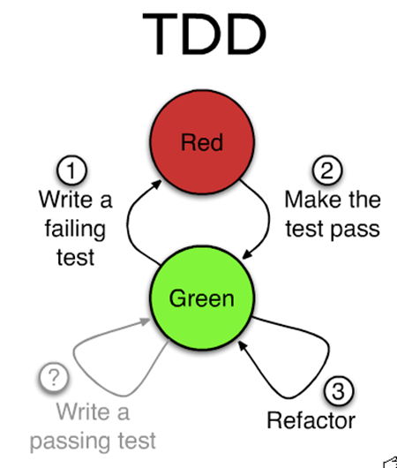
Teknikk: Testdrevet utvikling (TDD)
Automatiserte kravtester
Brukerhistorier og scenarier steg-for-steg
Automatiserte enhetstester
- lavnivå tester for koden
(klasser/metoder)
Felles for alle roller i Scrum-teamet
Notes:
(Test Driven Development)

Slide 8
Viktige mål for testing og valg av verktøy
Klart, konsist og lesbart
Fokus på:
- kontekst
- stimuli
- forventninger
Produktivitet

Slide 9
Verktøy
Cucumber - Krav-/Akseptansetesting
Spock/JUnit - Enhetstesting
PIT / pitest - Muteringstesting

Slide 10

Cucumber
et verktøy for krav-/akseptansetesting ...
som støtter spesifikasjon vha. eksempler/BDD...
der brukerhistorier og scenarier (Gitt/Når/Så) gjøres kjørbare …
slik at systemet får en kjørbar spesifikasjon
og vi oppnår god sporbarhet fra krav til kode
Notes:
Sprobarhet mellom Krav <-> Kode <-> (regresjons)Test

Slide 11
Gherkin
Gherkin er fellesbetegnelsen på «språket» BDD testene skrives i.
Det lar oss skrive tekstlige beskrivelser av forretningsregler slik fagpersoner vil kunne uttrykke dem med sine domenespesifikke ord og uttrykk.
Gherkin tjener to formål - dokumentasjon og automatiserte tester.

Slide 12


Gherkin gramatikken
tilgjengelig for ca. 40 språk
selvfølgelig også for norsk!
Feature
Background
Scenario
Scenario Outline
Examples (eller Scenarios)
Given
When
Then
And
But
| (benyttes for å definere tabeller)
""" (benyttes for å definere strenger med flere linjer
# (benyttes for kommentarer)
Egenskap
Bakgrunn
Scenario
Scenariomal
Eksempler
Gitt
Når
Så
Og
Men

Slide 13
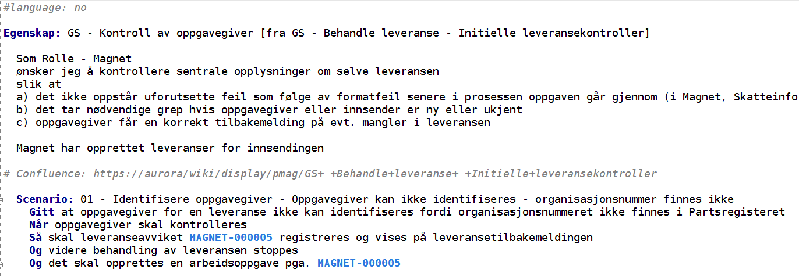
Brukerhistorer og scenarier legges sammen med koden – i en «feature» fil (ren tekst)
(fra GS-Kontroll_av_oppgavegiver.feature)
Notes:
(fra GS-Behandle_oppgave.feature)

Slide 14
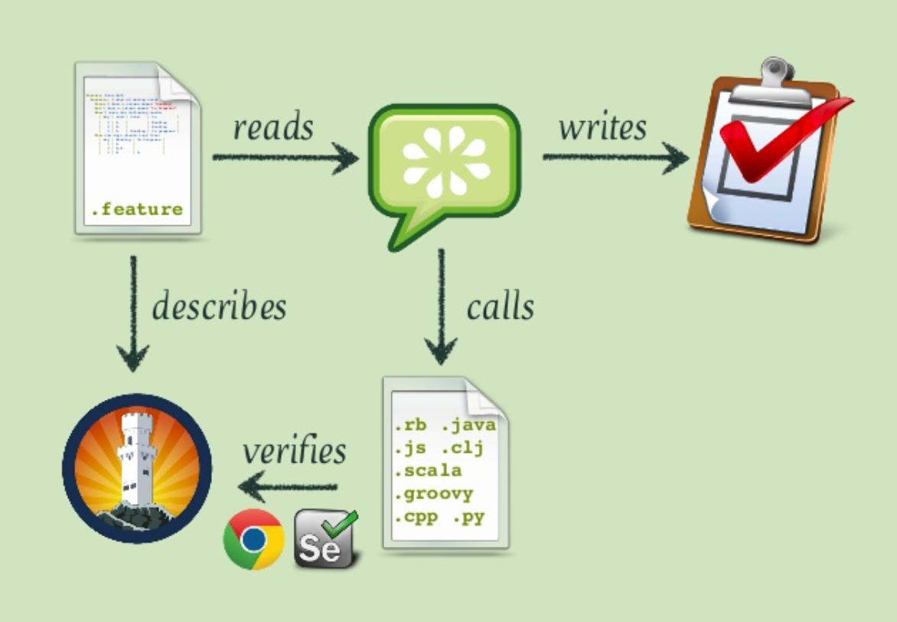

Slide 15
Brukerhistorer og scenarier legges sammen med koden – i en «feature» fil (ren tekst)
(fra GS-Kontroll_av_oppgavegiver.feature)
Notes:
(fra GS-Behandle_oppgave.feature)

Slide 16
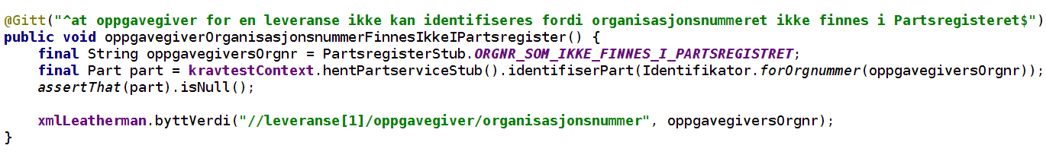
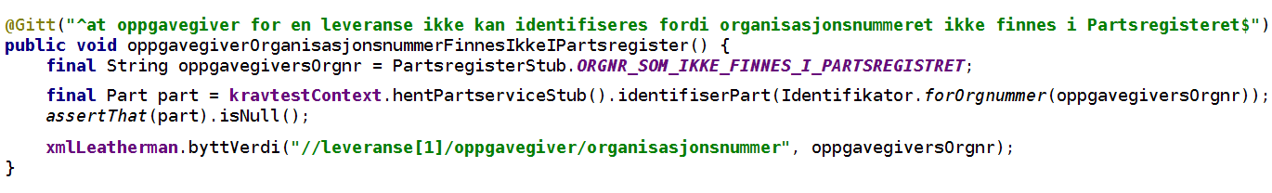
Cucumber stegdefinisjoner gjør stegene i scenariene kjørbare vha. regulære uttrykk
Hvert steg i scenariet er testbart
(fra StepDefinitionLeveransebehandling.java)
Notes:
(fra StepDefinitionLeveransebehandling.java)

Slide 17
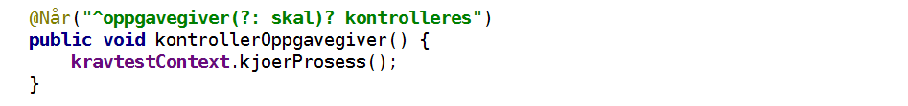
Cucumber stegdefinisjoner gjør stegene i scenariene kjørbare vha. regulære uttrykk
(fra StepDefinitionLeveransebehandling.java)
Notes:
(fra StepDefinitionLeveransebehandling.java)

Slide 18
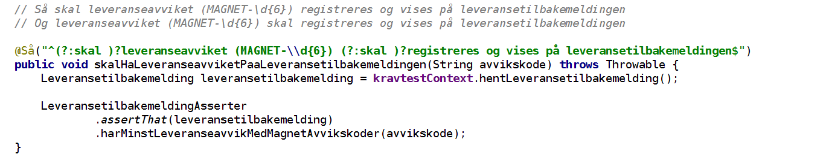
Cucumber stegdefinisjoner gjør stegene i scenariene kjørbare vha. regulære uttrykk
(fra StepDefinitionLeveransebehandling.java)
Notes:
(fra StepDefinitionLeveransebehandling.java)

Slide 19
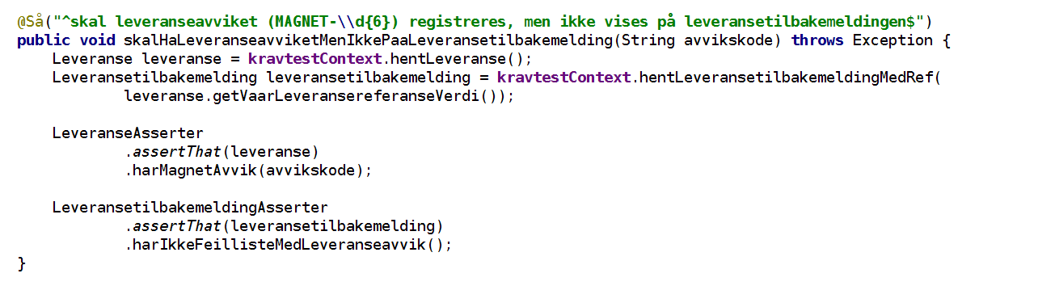
Assertere i felleskode (magnet-felles) hjelper med sjekk av resultat
(fra StepDefinitionLeveransebehandling.java)
Notes:
(fra StepDefinitionLeveransebehandling.java)

Slide 20
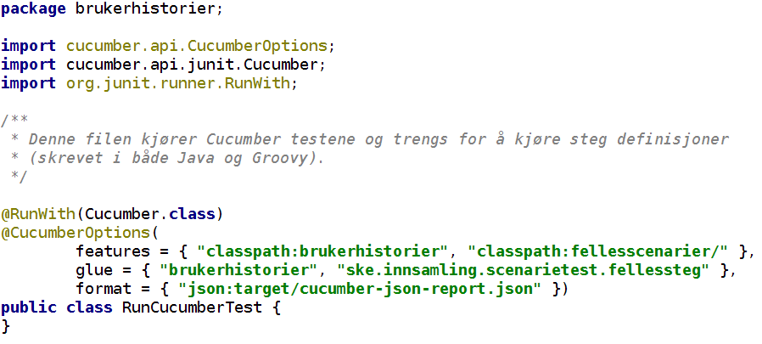
Cucumber kjører vha. JUnit Runner

Slide 21
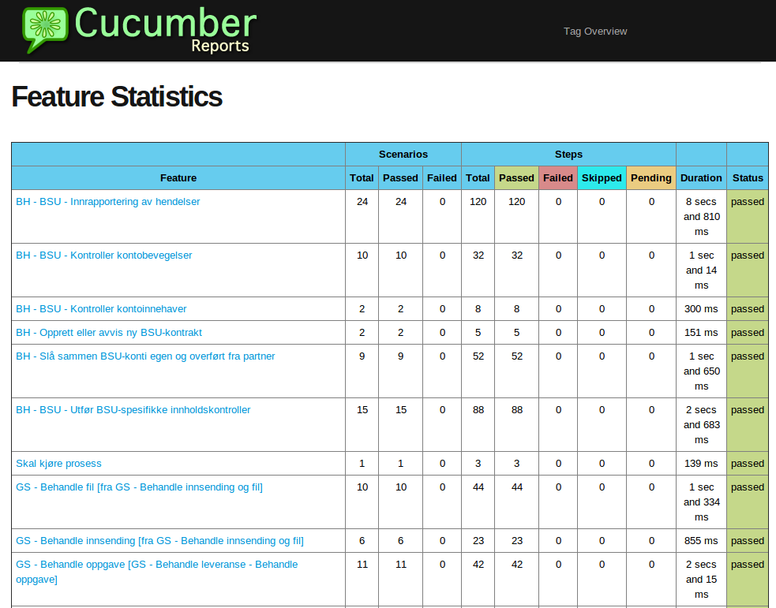

Slide 22
Roller

Slide 23
Spock
et testrammeverk ...
basert på Groovy ...
for Java og Groovy appliksjoner (++) …
kompatibel med din IDE (kjører vha. JUnit Runner)
lett å lære ... hvis du allerede kan Java & JUnit

Slide 24
Spock vil ...
Redusere antall linjer testkode
Gjøre testene mer lesbare
Gi lesbar feedback i sin feil-diagnostikk
Forenkle mocking og stubbing
La testene bli “spesifikasjoner”
Gjøre testing morsomt / morsommere

Slide 25
Spock benytter etiketter (labels)
given: / setup: | forutsetninger, data (oppsett) (kan ikke repeteres) setup er alias for given (alltid første etikett)
when: | aksjoner som fører til endring (stimuli)
then: | forventet endring (respons)
expect: | forkortet alternativ for kombinasjonen when & then
where: | for parametrisering av input-data (må være siste etikett)
and: | “sminke” for ytterligere oppdeling i mindre “blokker”
cleanup: | opprydding (vil alltid bli kjørt)
Notes:
Test-metodene må inneholde minst én Spock-etikett - hvis ikke er det ikke en Spock test
Mao ikke nødvendig med egen annotering eller metodenavn-syntaks
given/setup: kan ikke repeteres (alt før første etikett er implisitt setup:)
expect: kombinerer stimulus og respons, kan bare brukes med rene funksjoner uten side-effekt
cleanup: rydder opp ekterne ressurser & vil alltid bli kjørt (selv om selve testen feiler)

Slide 26
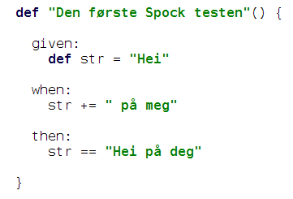
… som gir lesbare tester!

Slide 27
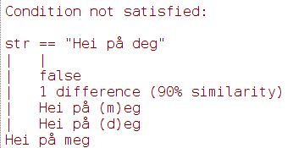
Spock har suveren feil-diagnostikk

Slide 28
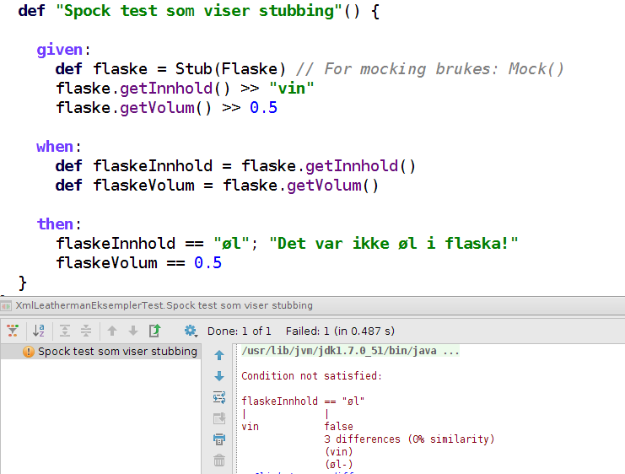
Innebygget mocking/stubbing
… og fortsatt lesbare tester!

Slide 29
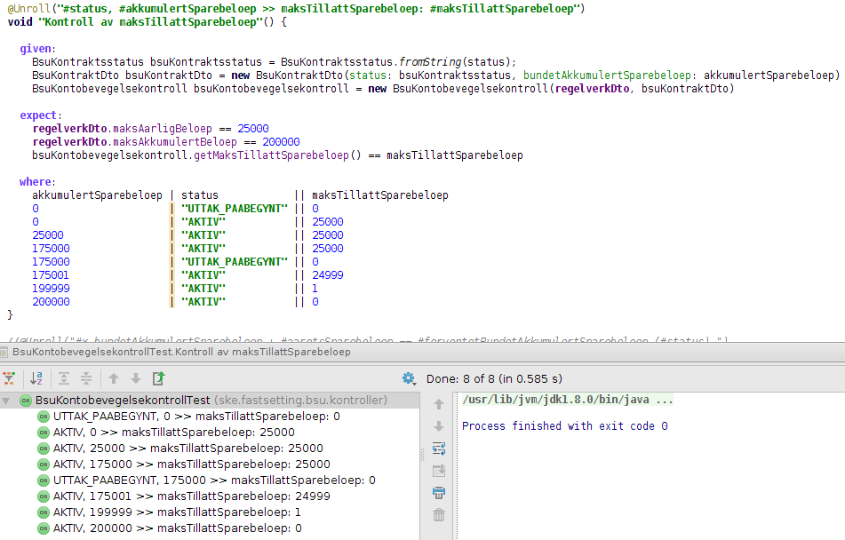

Slide 30
“Spockify your JUnit tests” på 1, 2, 3
0. endre filnavn fra java til groovy
1. extends Specification
2. Fjern @Test
3. bruk Spock etiketter (given, when, then, etc.)

Slide 31
PIT / pitest - Muteringstesting
1. Kjør testene (grønt)
2. Endre kildekoden (ikke testen)
3. Kjør testene igjen
4. Noen tester bør feile
Hvis ending ikke medførte testfeil,
så er ikke koden dekket av test.
Ellers, er kildekoden dekket av test.

Slide 32
PIT / pitest - Muteringstesting
FØR:
if ( a < b ) {
...
}
if ( altErOK() ) {
...
}
ETTER:
if ( a <= b ) {
...
}
if ( ! altErOK() ) {
...
}

Slide 33
Referanser
Cucumber: http://cukes.info/
https://github.com/cucumber/cucumber-jvm
Spock: http://spockframework.org
https://github.com/spockframework/spock
pitest: http://pitest.org/
https://github.com/hcoles/pitest
Notes:
http://www.slideshare.net/rfletcher/groovier-testing-with-spock
http://www.slideshare.net/tux2323/spock-and-geb-in-action
https://github.com/spockframework/smarter-testing-with-spock
https://github.com/spockframework/spock-next-generation
https://github.com/spockframework/spock-example
https://github.com/spockframework/next-level-spock
http://gvsmirnov.ru/docs/presentations/java-mutation-testing/

